Slide 1
FLASH/RAM读写软件说明 与 使用HDL读写FLASH
计95 刘聪 金昊衠 赵弘泽

Slide 2
内容提要
FLASH/RAM读写软件说明
基本使用方法（流程）
两种支持的文件格式
如何使用VHDL读写FLASH
FLASH使用基本常识
FLASH芯片的管脚与基本操作
FLASH读取、写入的时序
FLASH擦除、读取状态寄存器的时序
使用我们写好的FLASH模块

Slide 3
FLASH/RAM读写软件说明

Slide 4
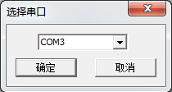
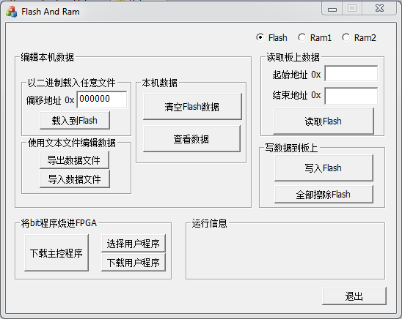
使用读写软件写入数据到FLASH/RAM
0.正确连接JTAG和串口，并开启软件
1.选择（或输入）串口号，并点击确定
4.将软件中的FLASH数据写入到板载FLASH（涉及到的块都会被自动擦除，块大小是64K字）
3.载入二进制或专用格式文件到软件中FLASH数据区（对于文件，下面有更详细的解释）
2.点击这里，在实验板上烧写板端控制程序（flashram.bit），然后按RST。需要IMPACT在path上这个按键才能工作。

Slide 5
使用读写软件从FLASH/RAM读取数据
上一页的第0、1、2步仍旧是必要的，但不需要重复进行。
3.将数据从FLASH读入到软件中的FLASH数据区
4.载入二进制或专用格式文件到程序中的FLASH数据区（对于文件，下面有更详细的解释）。会在同目录下产生flash.data/ram1.data/ram2.data三个文件。

Slide 6
软件的其它操作
在FLASH、RAM1和RAM2中切换，所有原先对应板载FLASH的操作现在改为对板载RAM的操作，所有修改、导入、导出软件FLASH数据区的操作改为对软件RAM1、RAM2数据区的操作
清空软件FLASH数据区
查看软件FLASH数据区
完全擦除板载FLASH
这是用来让用户方便地在本软件板端控制程序和用户程序间切换的

Slide 7
软件支持的两种格式
二进制格式
读入一段连续的字，可以指定起始的偏移地址
按照字读入（不足偶数个字节，最后补FF）
专用格式
会保存每个字节在FLASH/RAM上对应的位置
可以用于表示不连续的字节
方便重复使用和编辑
例如：
0000-2323=1B2D
2424=FF
002425=0000

Slide 8
如何使用VHDL读写FLASH

Slide 9
如何使用VHDL读写FLASH——内容提要
FLASH使用基本常识
FLASH芯片的管脚与基本操作
FLASH读取、写入的时序
FLASH擦除、读取状态寄存器的时序
使用我们写好的FLASH模块——管脚
使用我们写好的FLASH模块——使用方法

Slide 10
FLASH使用基本常识
型号：28F640J3A-120
640：64kbit
120：读取操作延迟120ns
FLASH上的数据在掉电后会保持（不会消失）
写入FLASH时只能将某个bit由1改为0，不能反过来
擦除FLASH时，会将整个block上的每个bit改为1（在我们使用的FLASH上，每个block为64K字）

Slide 11
FLASH芯片的管脚与基本操作 (p3)
CE,CE1,CE2：使能。它们的8种组合中，有4种表示选中，最简单的一种为0,0,0。(p7)
byte：0表示字节方式，1表示字方式。我们常置1。
vpen：写保护。常置0即可。
rp：0表示重置，1表示工作。常置0即可。
addr[22 downto 0]：23根地址线，字模式时只使用addr[22 downto 1]。最高6位为block地址，之后为block内地址。
data[15 downto 0]：16根数据线，读写共用。
oe：读使能（FLASH输出使能），0有效。
we：写使能，0有效（以0变1时执行写入）。

Slide 12
FLASH读取、写入的时序
执行写入(数据0xFF、地址任意)，切换到读模式
设置地址为想要读的地址，数据置高阻
从数据线得到所需数据
执行写入(数据0x40、地址任意)，切换到单次写模式
执行写入(地址为想要写的地址，数据为对应的数据)
建议：执行写入(数据0xFF、地址任意)，切换到读模式
若总是在操作后回复到读取状态，其实读取的第一步可以省略

Slide 13
FLASH擦除、读取状态寄存器的时序
执行写入(数据0x20、地址任意)，切换到擦模式
执行写入(地址为想要擦除的block中的任意一个地址，数据为0xD0)
执行写入(数据0x70、地址任意)，切换到读SRS模式
设置地址为任意，数据置高阻
从数据线得到状态寄存器（第7位为完成与否）

Slide 14
使用我们写好的FLASH模块——管脚
addr
data_in、data_out
clk，目前最高12M没有问题
ctl_read、ctl_write、ctl_erase，使它们取not会进行相应的操作

Slide 15
使用我们写好的FLASH模块——使用方法
读flash的方法：
（1） 将你要读的地址给addr，将ctl_read取not
（2）下一个周期得到结果data_out
写flash的方法：
（1）将你要写进的地址给addr,要写进的数据给data_in，将ctl_write取not
erase的方法：
（1）将你要擦除的block内的任意地址给addr，将ctl_erase取not
（2）等待data_out(0)变成’1’（约1秒）

